Slide 1
单片机实验主题五：定时器/计数器与中断
实验内容
实验内容1：定时器/计数器及中断实验
实验内容2：外部中断实验
实验内容3：蜂鸣器实验
实验内容4：实验扩展任务

Slide 2
实验要求
1.定时器/计数器结构与工作原理及初始化编程；
2.中断系统结构与工作原理及中断初始化编程；
3.定时器/计数器应用及C51编程；
4.外部中断应用及C51编程；
5.蜂鸣器发声原理与单片机接口电路设计及发声驱动程序设计；
6.中断服务程序与程序结构；
7.体会单片机应用系统设计方法：模块化设计方法
硬件系统的功能模块化设计，程序的功能模块化设计；

Slide 3



一. 蜂鸣器接口
当单片机测控系统发生故障或处于某种紧急状态时，单片机系统应能发出提醒人们警觉的声音报警。用I/O口很容易实现该功能。

Slide 4
蜂鸣器发声原理是电流通过电磁线圈
使电磁线圈产生磁场来驱动振动膜发声的，因此需要一定的电流才能驱动它，单片机IO引脚输出的电流较小，单片机输出的TTL电平基本上驱动不了蜂鸣器，因此需要增加一个电流放大的电路。

Slide 5
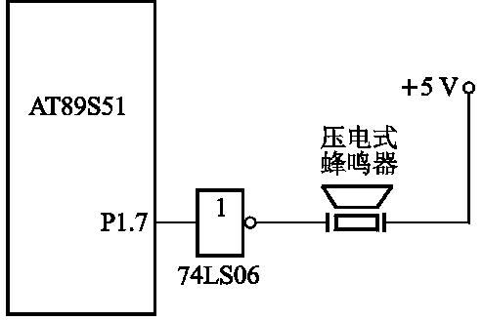
1 蜂鸣音报警接口
购买市售的压电式蜂鸣器，用一根I/O口线驱动蜂鸣器发声。约需10mA的驱动电流，可用7406或7407低电平驱动，如图1所示，也可以用一个晶体管驱动，如图2所示。
图1 通过74LS06 来驱动蜂鸣器的报警电路

Slide 6
在图1中，P1.7接驱动器的输入端。当输出高电平时，7406的输出为低电平，使压电蜂鸣器两加上近5V的直流电压，由压电效应而发出蜂鸣音。当P1.7端输出低电平，7406的输出端高约+5V，压电蜂鸣器的两引线间的直流电压降至接近于0V，发音停止。

Slide 7
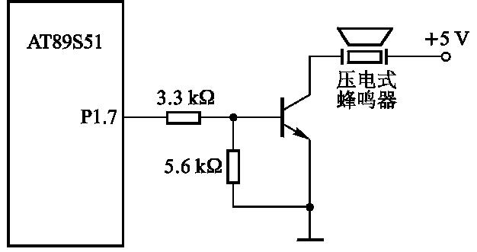
图2 使用三极管驱动的蜂鸣器报警电路
在图2，当P1.7输出高电平时，晶体管导通，压电蜂鸣器两端获得约+5V电压而鸣叫；当P1.7输出低电平，三极管截止，蜂鸣器停止发声。

Slide 8
通过程序控制P1.7脚的电平来使蜂鸣器发出声音
和关闭。
通过 程序改变单片机P1.7引脚输出波形的频率，
可以调整控制蜂鸣器音调，产生各种不同音色、
音调的声音。另外，改变P1.7输出电平的高低电平
占空比，可以控制蜂鸣器的声音大小，这些都可以
通过编程实现。

Slide 9
2.T1控制发出1KHz的音频信号
【例6-6】 利用定时器T1的中断来控制蜂鸣器发出1KHz的音频信号，电路图见图6-15。
假设系统时钟为11.0592MHz，则每个脉冲的周期为12/11.0592=1.085µs。1KHz的音频信号周期为1ms，因此要计数的脉冲数为1000/1.085=921次。所以T1的初值：
TH1=(65536 −921) /256；TL1=(65536 −921) %256
参考程序如下：

Slide 10
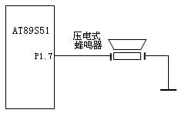
图6-15 控制蜂鸣器发出1KHz的音频信号

Slide 11
#include<reg51.h>
//sbit P1_0=P1^0;
sbit sound=P1^7;
void main(void)
{EA=1； /* 总中断开 */
ET1=1； /* 允许T1中断 */
TMOD=0x10； /*设置定时器T1为方式1定时*/
//P1_0=0;
TH1=(65536 −921) /256； /*给T1装初值*/
TL1=(65536 −921) %256；
TR1=1;
while (1);
}

Slide 12
void T1_int(void) interrupt 3 using0
{ sound =～sound;
TH1=(65536 −921) /256；
TL1=(65536 −921) %256；
}

Slide 13
二.开发板上蜂鸣器接口电路
请参见开发板电路图
三.实验程序请参见实验资料文档

Slide 14
四.实验扩展任务
1.硬件仿真验证理解教材P154例6-3中断嵌套.
2.用定时器T1工作方式2的中断方式产生周期400微秒,占空比1:4的PWM信号，用示波器测量。（软件仿真）
3。用定时器T0工作方式2的中断方式产生高音1（1046.50HZ）驱动BEEP发声，持续时间1秒停止。（硬件仿真和软件仿真）
4。用定时器T1工作方式1实现简易电子钟，数码管显示格式时:分:秒，用按键设置定时闹钟,当定时时间到，BEEP发声提示时间到,用INT1关闭BEEP（硬件仿真和软件仿真）
5。用定时器T0工作方式3控制LED0按1秒闪烁，LED7按5秒闪烁。 （硬件仿真）

